Slide 1
3) 中級編
～インフルエンザに対して
個人ができる予防策について知る～
インフルエンザの予防策
うつさない、うつらないための対策
（咳エチケット、手洗い、
インフルエンザワクチンなど）
平成24年度厚生労働科学研究費補助金 新型インフルエンザ発生時の公衆衛生対策の再構築に関する研究分担研究者：北里大学医学部公衆衛生学 和田耕治
都道府県・市町村担当者を対象とした新型インフルエンザ等対策特別措置法に
対応するための医学的・公衆衛生学的知識 平成25年1月8日作成
Notes:
1

Slide 2

感染成立の3つの要件
3つすべてがほぼ
同時にそろうと感染が 成立する。
つまり、感染対策は これら3つの要因が 同時にそろわないようにする。
感染源
感染源となる患者がいる
免疫が無い
（宿主の感受性）
感染経路
病原体に対する免疫が 十分無いと体内で増殖する
患者からの病原体に接する

Slide 3
うつさない（感染源対策）
咳が出る人はマスクをする（咳エチケット）。
自宅での療養の際には他の家族と離れた部屋で過ごす。
症状がある間は外出しない。
学校保健安全法では、発症した後5日を経過し、かつ 解熱後2日（幼児にあっては3日）を経過するまで出席 停止としている。
成人では基準が法令などでは示されておらず、それぞれの企業などで判断が求められる。
Notes:
http://www.mext.go.jp/b_menu/hakusho/nc/1319523.htm

Slide 4
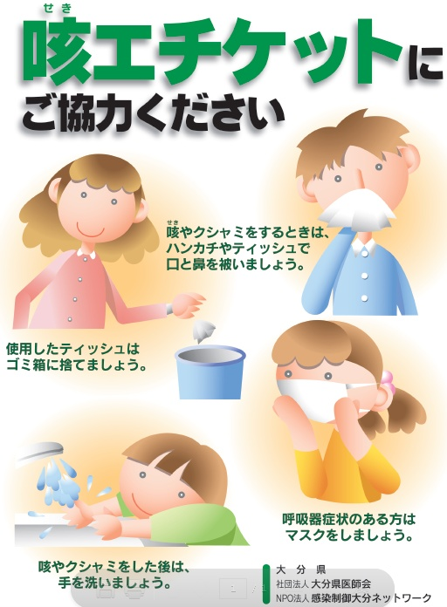
Notes:
感染症制御大分ネットワーク（ＩＣＯＮ）に使用許可をいただきました。

Slide 5
うつらない
Ｉ. 感染経路対策
こまめな手洗い（インフルエンザにはアルコール手指 消毒液が効果的）
顔を汚れた手で触らない
人混みに行く際はマスクをする
感染者の看病する人はマスクをし、手を洗う
外出から帰ったらうがいをする
Ⅱ.宿主の感受性対策（免疫を確保する）
ワクチン接種
普段から体調管理を心がける（睡眠、食事、運動など）

Slide 6

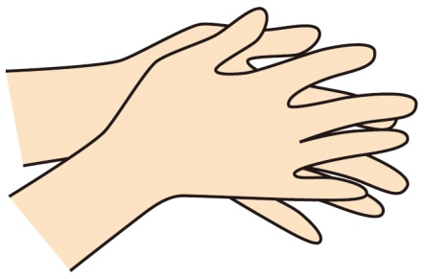
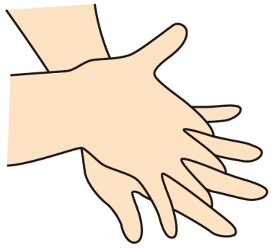
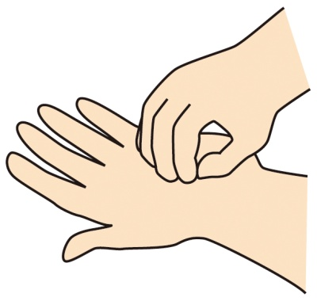
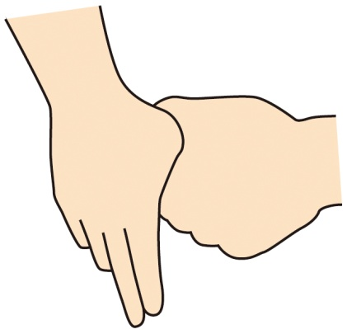
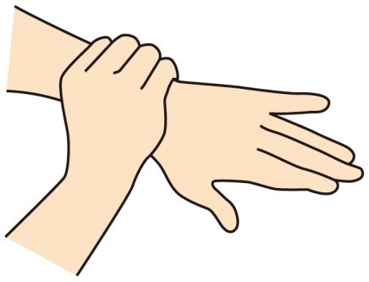
しっかり、こまめに手を洗いましょう
③指の間も洗う
①手のひらを洗う
②手の甲を包むように洗う
⑥手首も洗う
⑤指先、爪も洗う
④親指の周囲も洗う
１５秒間以上を目安に洗います！
・手洗い後すぐに清潔なタオルかペーパータオルで拭き取り、
ペーパータオルはすぐに捨てます
・外出先など手洗いができない環境では速乾式手指消毒用
アルコール（市販されています）を携行することも対策となる

Slide 7
流行時の日常生活におけるマスクの考え方
１．症状のある人がマスクをすること
症状のある人が咳・くしゃみをすることによる
飛沫飛散を防ぐために不織布（ふしょくふ）製
マスクを積極的に着用することが推奨される
咳エチケットとしてのマスク着用の推奨！
新型インフルエンザ専門家会議,新型インフルエンザ流行時の日常生活のマスクの考え方
http://www.mhlw.go.jp/shingi/2008/09/dl/s0922-7b.pdf

Slide 8
流行時の日常生活におけるマスクの考え方
２．健康な人がマスクをすること
不織布製マスクのフィルターに環境中のウイルスを
含んだ飛沫が、ある程度は捕捉される
しかし、感染していない健康な人が、不織布製マスクを着用することで飛沫を完全に吸い込まないようにすることは出来ない
そのため以下の感染予防策を優先して実施する
1) 咳や発熱等の症状のある人に近寄らない
（２メートル以内に近づかない）
2) 流行時には人混 みの多い場所に行かない
3)手指を清潔に保つ
新型インフルエンザ専門家会議,新型インフルエンザ流行時の日常生活のマスクの考え方
http://www.mhlw.go.jp/shingi/2008/09/dl/s0922-7b.pdf

Slide 9
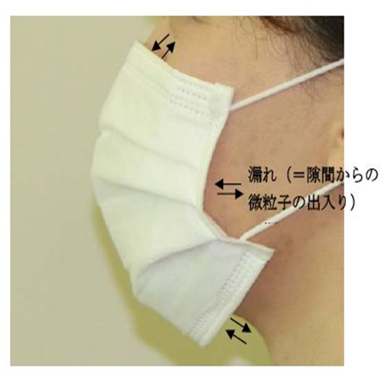
・不織布製マスクは正面から来る飛沫を表面に捕捉 することができる
・しかし、顔とマスクの間から多くの空気が「漏れ」て 吸い込まれる可能性がある
・なるべく顔にフィットさせる
・マスクの効果を過信しない
不織布製マスクの空気の漏れ
独立行政法人 国民生活センター
www.kokusen.go.jp/pdf/n-20091118_1.pdf

Slide 10
インフルエンザワクチン
ワクチン接種により発症の予防ができるが、接種を行っても感染することがある。高齢者の重症化（入院）を防ぐ。
インフルエンザワクチンの効果があらわれるのは接種 してから２週間以降。
季節性インフルエンザ対策としては11月～12月中に 接種することが望ましい。
インフルエンザワクチンの効果は約5カ月間。
毎年流行の型を予測して製造される。
重症化のリスクの高い方は積極的に接種する。
（高齢者、子供、妊婦、持病のある人（慢性の心疾患、 呼吸器疾患、神経疾患、糖尿病など））

Slide 11
個人の感染予防策の留意点
個人の感染予防策としては、単独で有効なものは少ないため、様々な予防策を組み合わせて 行う。
流行時には、効果の疑わしい予防策や物品が話題になるおそれがある。
行政の担当者はそれらの根拠や効果について確認し、市民に無用なものを買わせることがないようにする。

Slide 12
まとめ
インフルエンザ予防策の基本は、うつさない、うつらない。
様々な予防策を組み合わせて行う。一つの 予防策だけに依存しない。
マスクの効果を過信しない。
ワクチン接種は、発症の予防の効果には限界がある。重症化の予防の効果が期待される。

